Slide 1
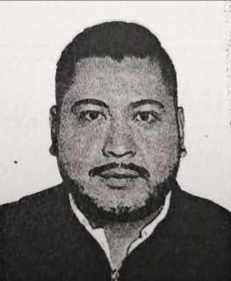
Lic. Said Justo Basurto
Departamento de Asistencia a
La Problemática en Consumo Eléctrico
Facultades:
Generar proyectos dirigidos a la ciudadanía de los municipios del Estado que promuevan la reducción del gasto en sus hogares.
Asesorar en la promoción de programas de ahorro de energía y eficientar su uso a los gobiernos municipales y la ciudadanía.
Apoyar en la revisión de los adeudos de los usuarios domésticos.
Promover la mejora del servicio y atención.
Instrumental acciones para analizar los beneficios de los programas federales y de otros tipos, orientados al apoyo de la economía de los ciudadanos.
Responsabilidades:
I. Cumplir con la máxima diligencia el servicio que le sea encomendado y abstenerse de cualquier acto u omisión, que cause la suspensión o deficiencia del servicio o implique abuso o ejercicio indebido de un empleo, cargo o comisión;
II. Formular y ejecutar legalmente los planes, programas y presupuestos correspondientes a su competencia y cumplir las Leyes y otras normas que determinen el manejo de recursos económicos públicos;
III. Utilizar los recursos que tenga asignados para el desempeño de su empleo, cargo o comisión, las facultades que le sean atribuidas o la información reservada a que tenga acceso por su función exclusivamente para los fines a que están afectos;
Las demás contempladas en los artículos 63 de la Ley de Número 695 de Responsabilidades de los Servidores Públicos del Estado y Municipios de Guerrero y 43 de la Ley de Trabajo de los Servidores Públicos del Estado de Guerrero Número 248.
Regresar a la diapositiva principal

